Slide 1

Grupo - 5
La
Descolonización
Diseñado por:
Andrés Felipe Pardo Hernández (Lider)
Cristian Camilo Pardo Hernández
Daniel Felipe Rincón Guerrero

Slide 2


Situación
Problema
De colonia a Independencia.
Objetivo de la ONU.
Segunda Guerra Mundial.
Territorios sin descolonizar.
Sáhara occidental.

Slide 3

Objetivo
¿Por qué no ha sido descolonizada Sáhara occidental?
Medios:
Internet -> Investigación
HTML -> Estructura
CSS -> Diseño
Bootstrap -> Diseño
Informar y dar a conocer el problema

Slide 4
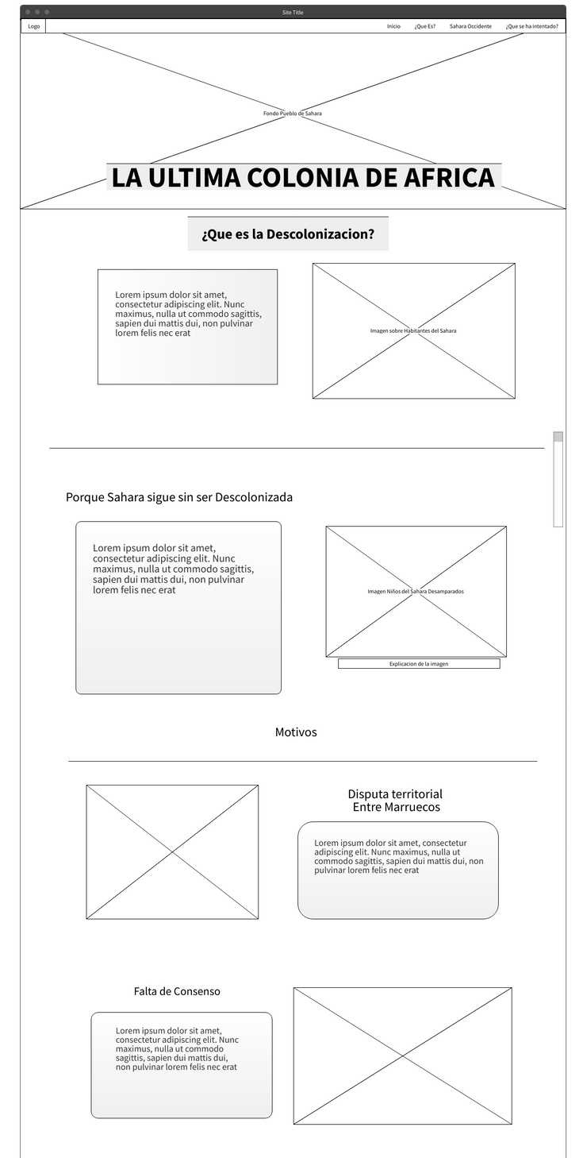
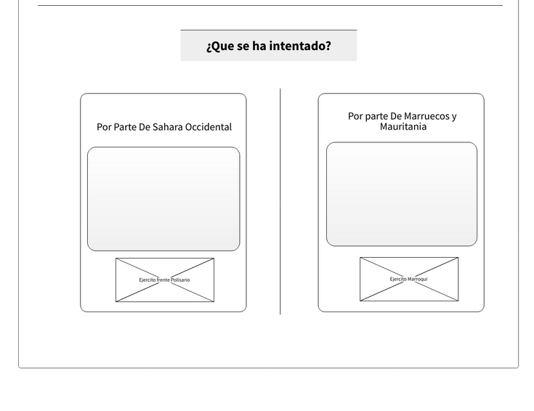
Diseños
Desktop design

Slide 5
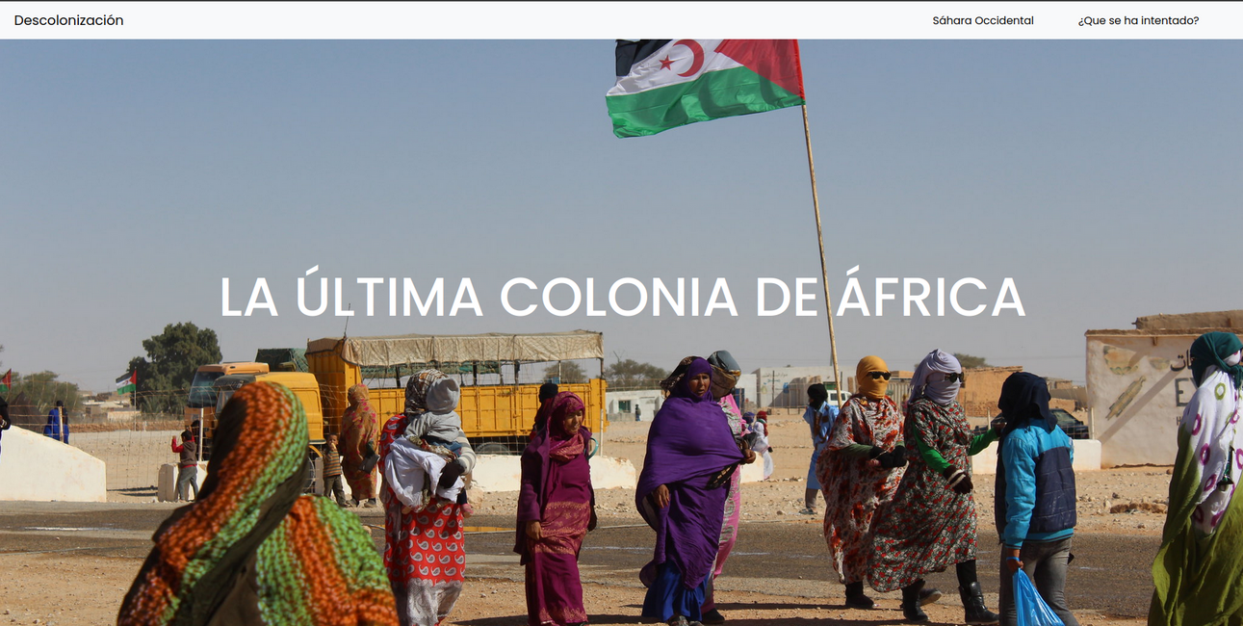

Slide 6
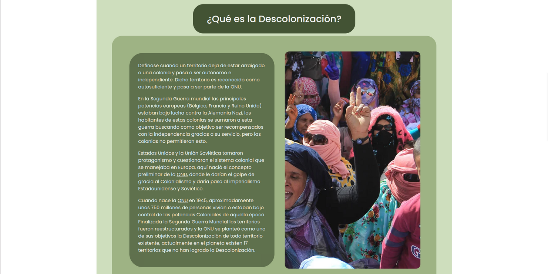

Slide 7
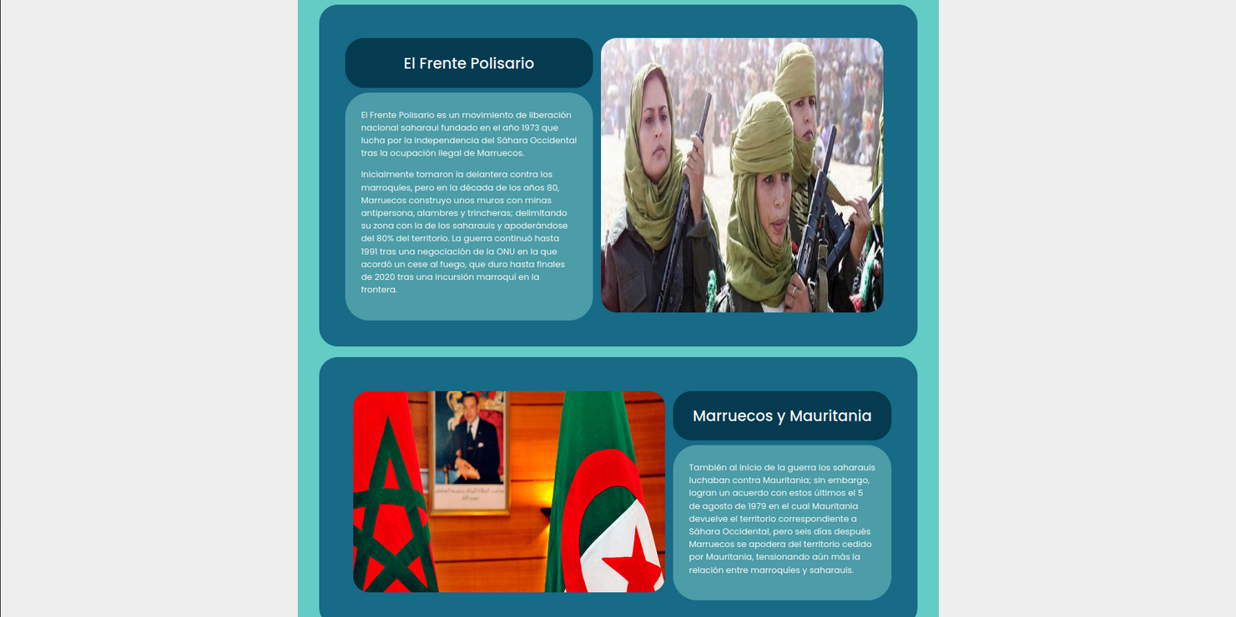

Slide 8
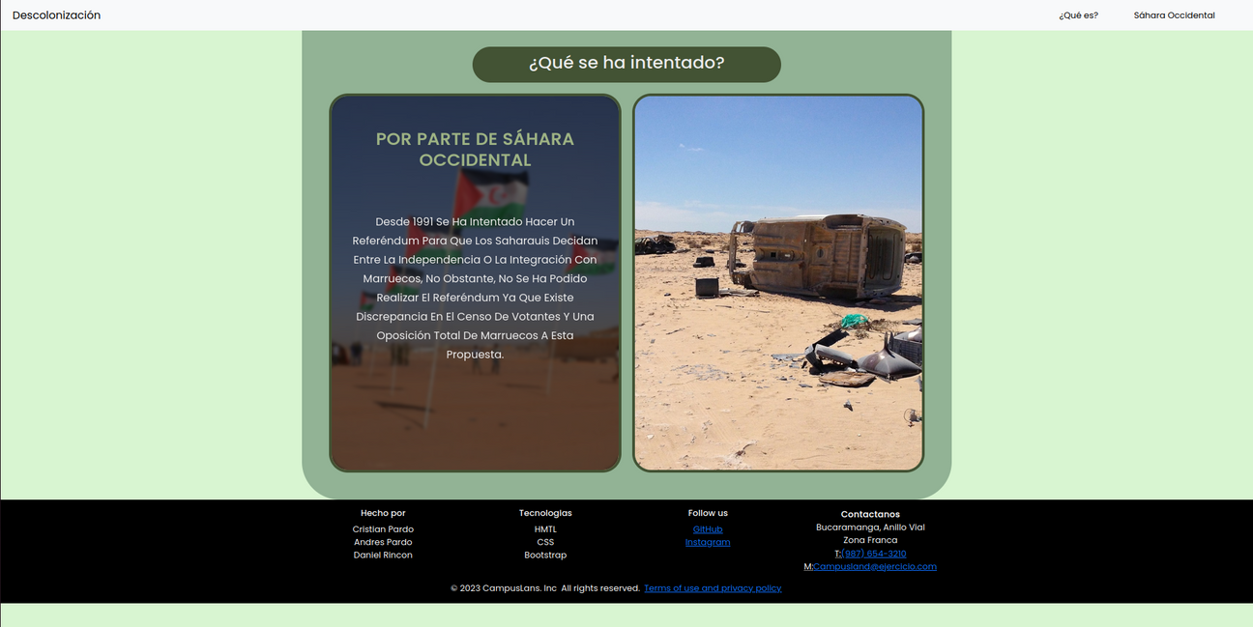

Slide 9
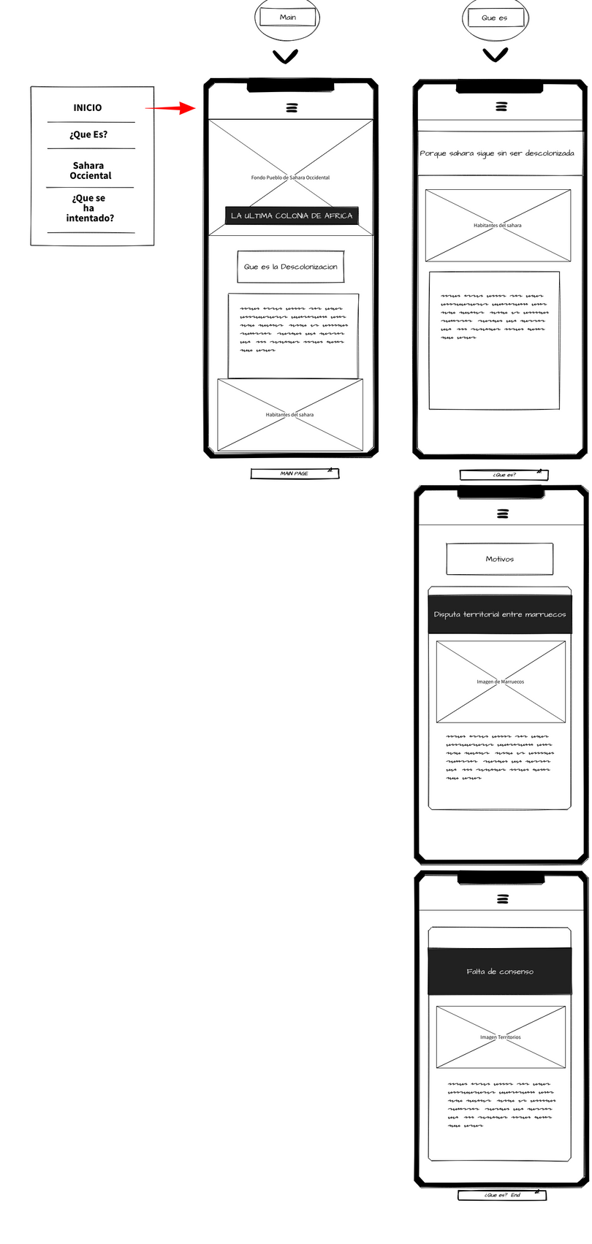
Diseños
Mobile design

Slide 10
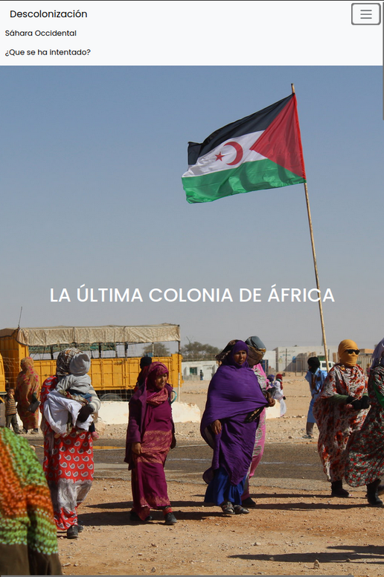
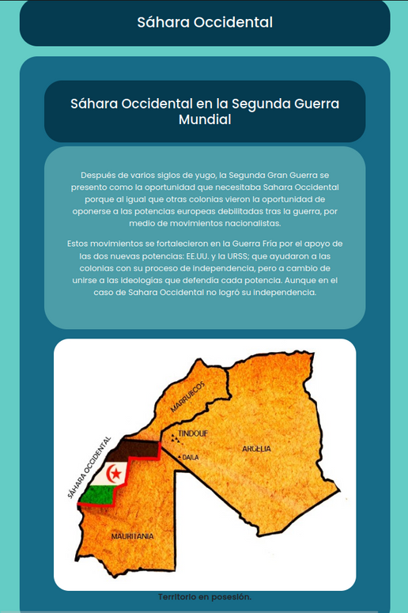

Slide 11
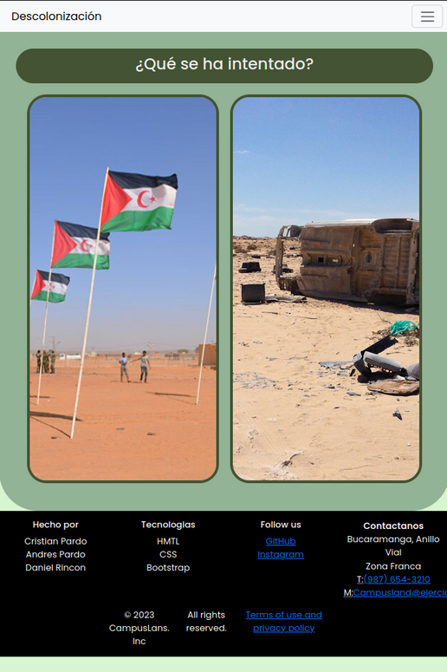
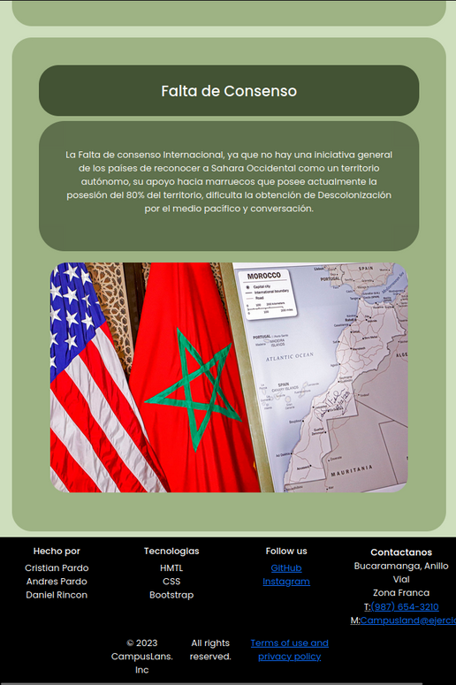

Slide 12

Conclusiones
En definitiva, el proyecto ha permitido arrojar luz sobre las múltiples facetas que contribuyen a la falta de descolonización en el Sahara Occidental. A través de una combinación de factores históricos, políticos y estratégicos, se ha logrado una comprensión más completa de por qué este territorio aún no ha alcanzado su independencia y se han presentado diversas vías posibles para su resolución.

